Slide 1
CLASSE FLEXIBLE
GROUPE DE REFLEXION – COLLECTIF ENSEIGNANTS
CIRCONSCRIPTION ROUBAIX-HEM - IEN MADAME DESMAREST

Slide 2
CONSTATS
MONDE EN MUTATION PERMANENTE : technologie, collaboration, ouverture
PROBLEMATIQUES SOCIETALES : sommeil, santé, attention
FORMES D’INTELLIGENCES MULTIPLES
ADAPTER LES PARCOURS
VERS UNE ECOLE INCLUSIVE

Slide 3
ENJEUx Comment l’aménagement des espaces éducatifs peut contribuer à la réussite pédagogique des élèves et des enseignants ?
Le Conseil national d’évaluation du système scolaire (CNESCO) a publié en 2017 un rapport sur la qualité de vie à l’école.
Conclusion :
l’architecture d’un établissement influence le bien-être des élèves.
Dans cette étude, un établissement public sur quatre (27 %) considère que l’aménagement de son établissement ne contribue pas à créer un environnement propice au travail.

Slide 4
EN CAUSE…
des espaces insuffisants ou exigus,
une absence ou un manque d’espaces de travail en autonomie (élèves et/ou professeurs)
une architecture et/ou un mobilier non-fonctionnel ou inadapté,
des locaux vétustes, un bâti ancien,
des locaux peu lumineux, une mauvaise isolation thermique et/ou phonique,
un trop grand nombre d’élèves et/ou un manque de personnel encadrant.

Slide 5
Visées Pédagogiques
Repenser l’espace de sa classe revient à:
Redéfinir les finalités de la pédagogie que l’on souhaite mener.
Casser les codes du modèle frontal qui rassure le maître et soutient son autorité.

Slide 6
OBJECTIFS GENERAUX
Répondre à la question des intelligences multiples
Appréhender les besoins de chacun
Adapter les parcours : école inclusive et gestion du handicap
Responsabiliser les élèves
Développer l’autonomie
Susciter la créativité, la flexibilité, l’adaptabilité
Augmenter la motivation et l’engagement des élèves
Agir sur son corps : améliorer la posture, activer le métabolisme par le déplacement
Augmentation la concentration
Agir sur le vivre ensemble : espace/matériel commun et collaboratif

Slide 7
Comment ce projet s’intègre-t-il au projet d’écolE?
AXE 1 ⇨ LA REUSSITE DE TOUS
Déjouer les déterminismes pour permettre à tout élève de réussir
1
AXE 2 ⇨ L’EXCELLENCE POUR TOUS
Permettre à chacun de réaliser un parcours ambitieux et insérant
2
AXE 3 ⇨ LA PERFORMANCE AU SERVICE DE TOUS
Rendre le service plus efficace
3

Slide 8
Déroulement et modalités de fonctionnement
Etat des lieux de sa classe
Mes assises
Mes surfaces de travail
Mes surfaces d’écritures
Mes outils numériques
Mes rangements
Ma décoration, mes ambiances

Slide 9
A ANALYSER
Besoins en fonction du contexte
Méthodologie : comment créer des zones au sein de sa classe?
Règles de fonctionnement : mutualiser les espaces ne s’improvisent pas!
Dématérialiser la classe : livres, manuels à repenser

Slide 10
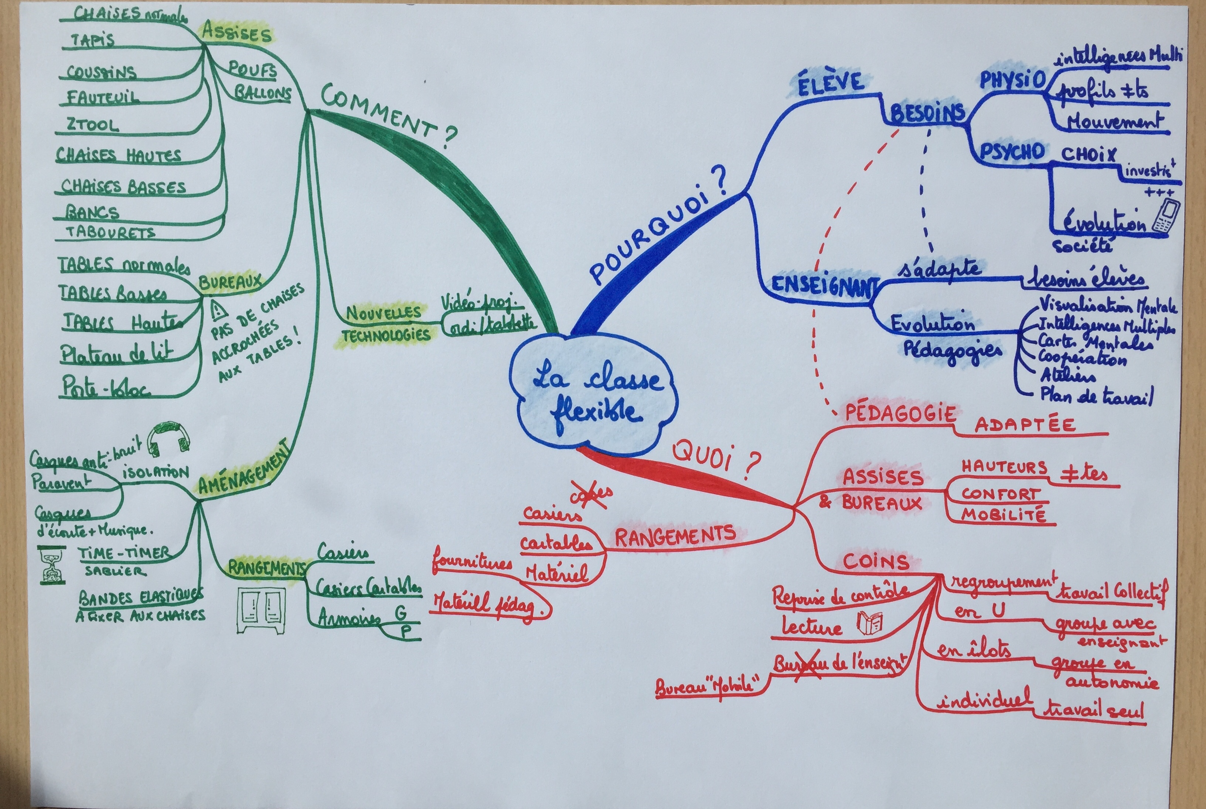
QUOI? COMMENT? POURQUOI?
LA CLASSE FLEXIBLE EN CARTE MENTALE

Slide 11
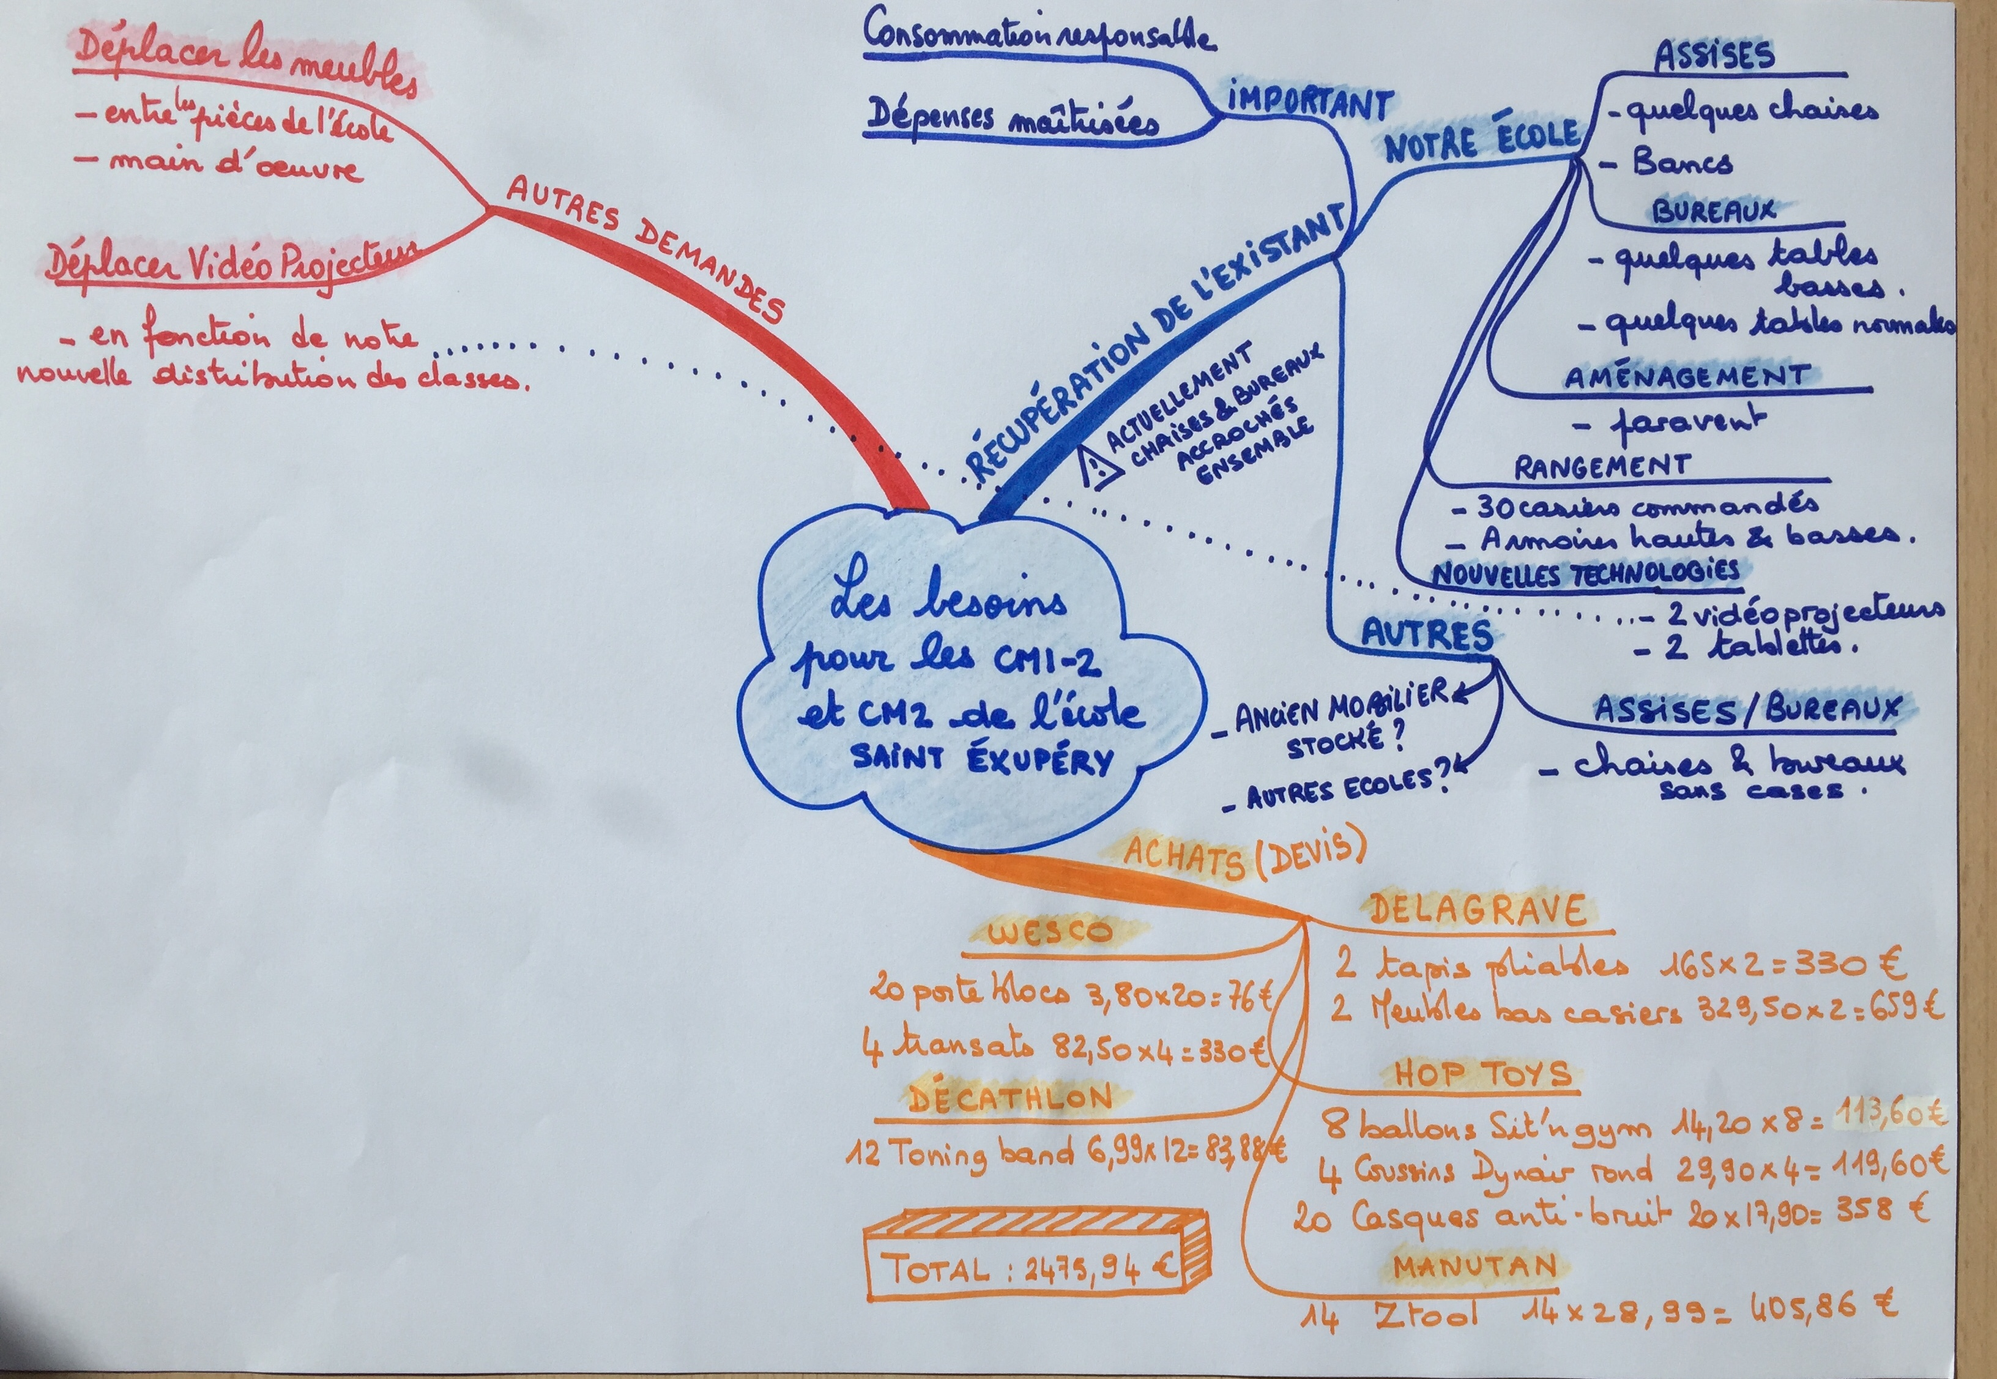
EXEMPLE DE BUDGETISATION
CM1 CM2 de l’école St Exupéry

Slide 12
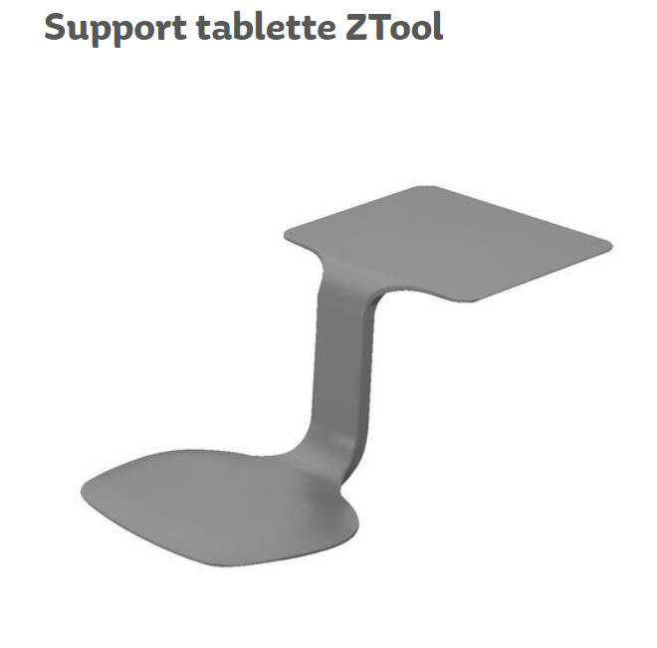
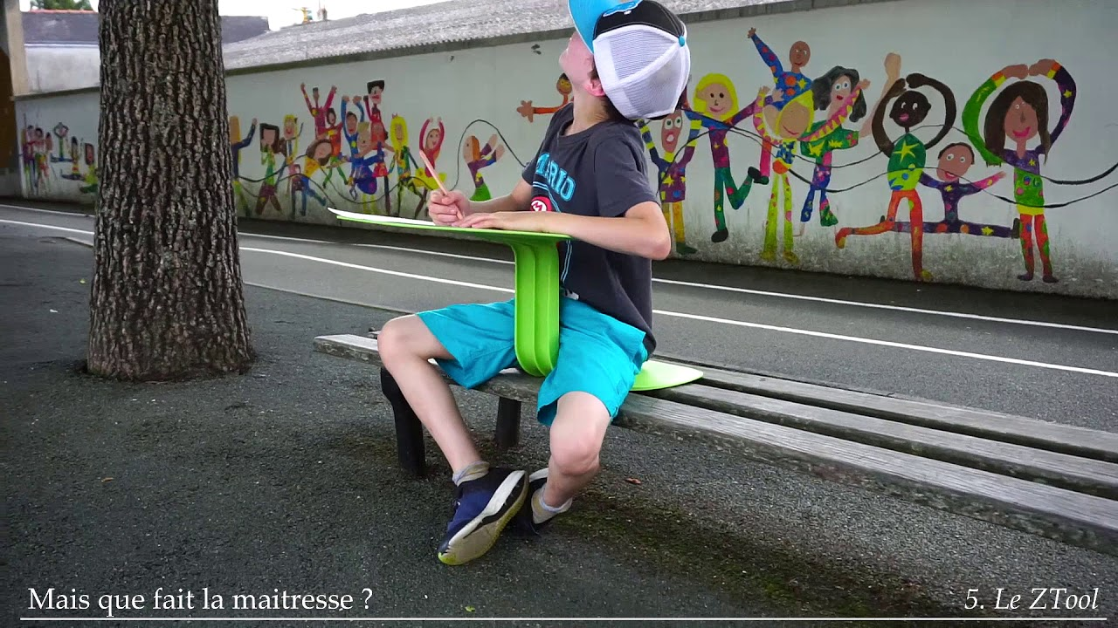
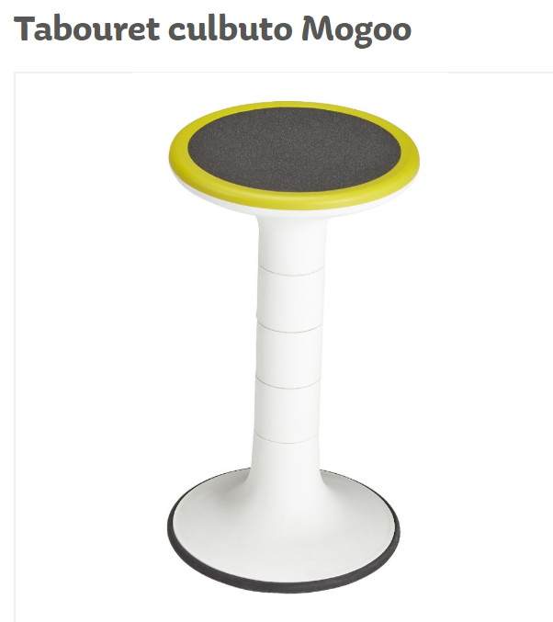
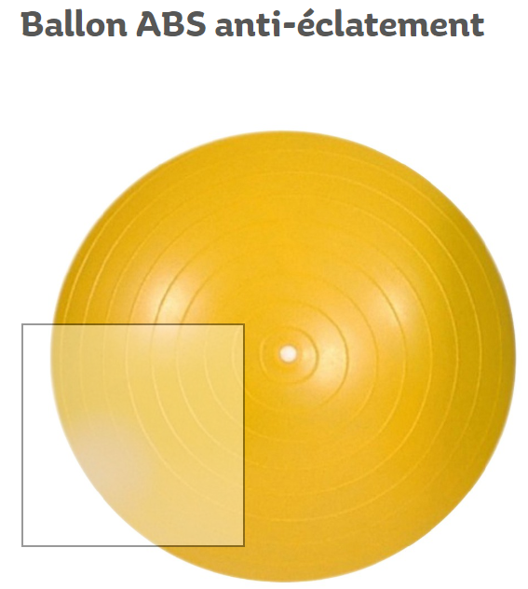
Quelques équipements flexibles

Slide 13
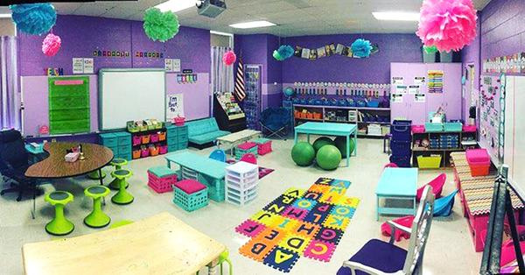

Slide 14
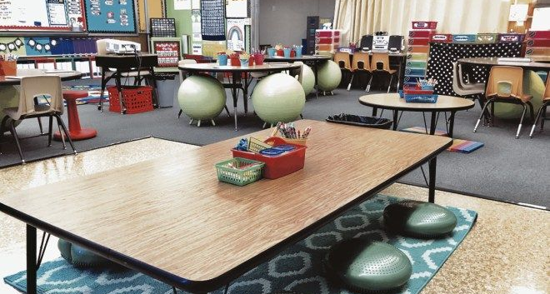
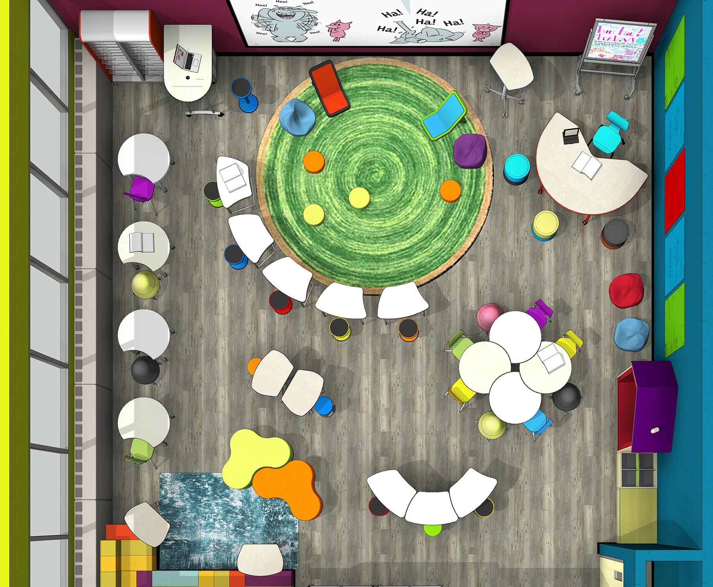
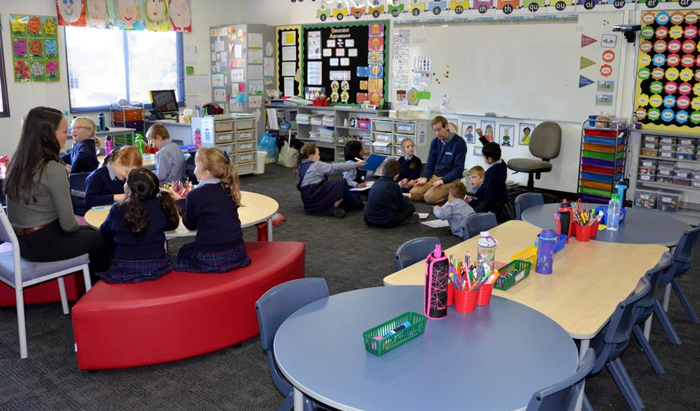
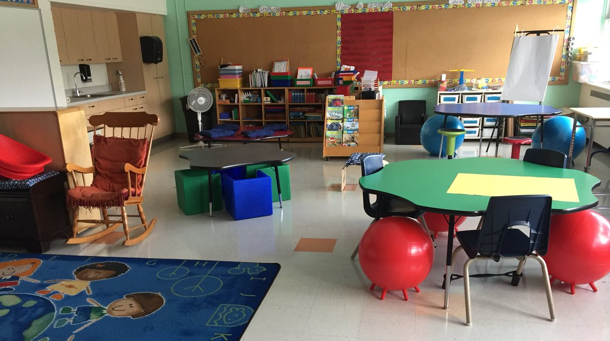

Slide 15
Repenser l’espace classe
pour apprendre mieux et de façon efficiente…
Voilà le défi !

